Slide 1
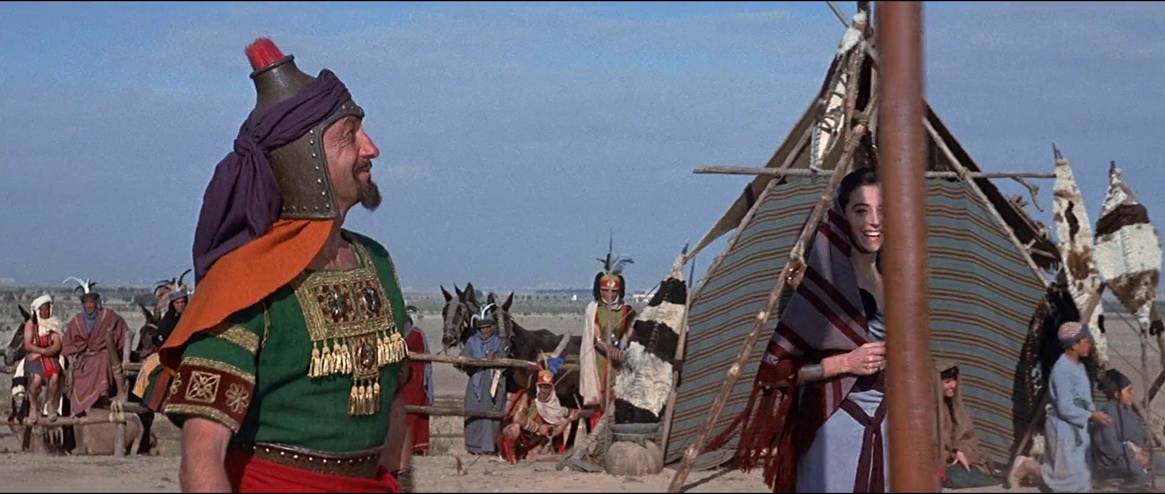
1 Koningen 4:20 - 5:5
Er woonden ontelbaar veel mensen in Israël.
En al die mensen hadden genoeg te eten en te drinken.
Ze waren gelukkig.
Iedereen kon rustig werken en er was genoeg vrije tijd.
Er was geen oorlog en de mensen en kinderen voelden zich veilig.

Slide 2
1 Koningen 4:20 - 5:5
Salomo was koning over Israël.
De landen rondom Israël betaalden belasting aan Salomo.
Deze landen betaalden dat zonder te mopperen.
Zo had Salomo genoeg geld voor alle inwoners van Israël.
Salomo was ook super rijk.
In zijn paleis werd elke dag heerlijk vlees gegeten.

